Slide 1
基因演算法 生產排程(Job Shop) 補充
AC30 tcathy

Slide 2
排程種類-單階作業
單階作業（Single Operation）：
指工件僅需經過單一加工程序，依機台不同又可細分為
單機排程（Single Machine Scheduling）
機器僅有一部，所有工作皆由該機器加工完成。
平行機排程（Parallel Machine Scheduling）
多部相同或類似功能機台，可同時處理工作而不會互相影響，且每一個工作可在任一機器上處理。
等效平行機台（Identical Parallel Machines）
機器效能與速度都一樣，相同工件在任一機器上所需之加工時間皆相等。
等率平行機台（Uniform Parallel Machines）
相同工件在不同機台上的加工時間會隨機台速率不同而有所差異，但同一工件在各機台上的加工速度會具有某一特定比例值。
非相關平行機台（Unrelated Parallel Machines）
機台與機台間無任何關聯性，相同工件在不同機台上的加工時間會有所差異，且不具特定比例值。即某些工件在某些機台上的加工速率或品質優於其他機台，有些因自身條件僅能在某些機台上加工。

Slide 3
排程種類-多階作業
多階作業（Multiple Operation）
指工件需經過多階段加工程序，依其特性與流程方式不同又可細分為
流線型（Flow Shop）
流程式工廠係指多階作業的加工程序，所有工作須經過各機台，且其加工順序皆相同。單一產品僅須控制生產線平衡；多種產品則需決定訂單或工作加工順序與生產數量。
零工型（Job Shop）
零工式工廠為多階作業的加工程序，每個工件有特定的加工順序。排程重點在於確認各機台上工件加工處理順序、工作站負荷能力、工件在機台上加工起始與完工時間。
開放型（Open Shop）
開放型工廠與零工式相似，不同點在於開放型工廠所有工件經過機台的順序是可任意決定，並無一定加工途程，排程重點在於須同時考量工件經過機台的順序與每機台上工件加工處理順序。

Slide 4
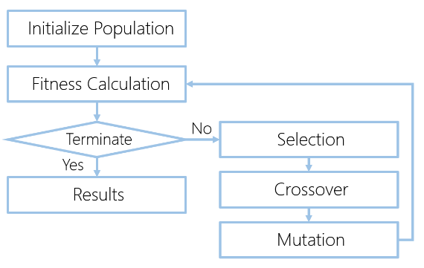
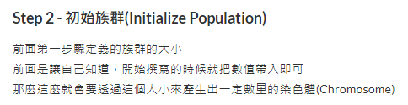
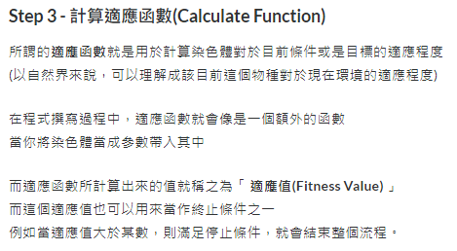
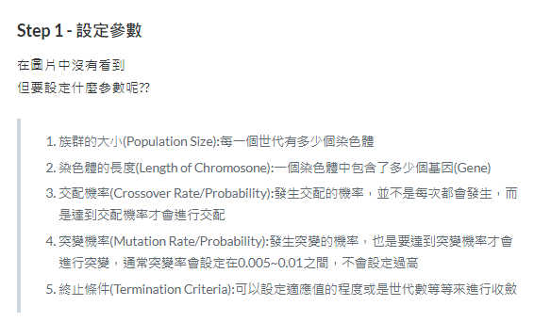
基因演算法流程
Notes:
初始化群體 ( Initialize Population ) 一開始需要確定群體的大小( Population Size )。就是每一次的染色體有多少個啦~ 例如我要透過50個染色體運算，所以我該次的群體大小就是50。
適應函數 ( Fitness Function) 適應函數用來計算染色體( chromosome )好壞的標準，用來篩選出適應程度較佳的個體(染色體)。 適應值( Fitness Value )就是用來顯示其適應程度的數值表現，而不同的適應函數在不同的應用情境下將對應到不同的計算方式。 設定適應值 ( Fitness Value ) ，當該組染色體 ( chromosome ) 的適應值達到目標適應值時，該組染色體( chromosome )即為欲尋找的解。
選擇 ( Selection ) 選擇的精神為【留下好的基因序列】，使得好的基因流傳下去。 根據不同的染色體所對應到的適應值 ( Fitness Value )，當適應值越高，該群體則有越高的機率被選取，以確保好的基因序列將被保留。 白話一點說，就想像是我們要做基因改造，會把比較好的基因給留下來，不好的基因給去除這樣的概念。 之前不是有什麼基因改造的人，把可能得到愛滋病的基因拿掉，就有點這樣的概念，把有疑慮（？）不好的（？）基因去除，保留好的。 而選擇的方法有很多種，在後續的文章中也會跟大家介紹每一種的選擇方式。（鋪梗...)
交配( Crossover ) 如同名稱所述，將兩兩基因進行交配進而產生出新的染色體。而兩兩染色體是否交配也會透過交配機率進行控制。 交配的方式也有很多種，單點、多點等等的方式，也是日後會介紹。（怎麼有種老高上身）
突變 ( Mutation ) 突變會在選中的chromosome中對某些基因進行變化，以二進位來說0->1，1 -> 0。 突變也是會根據突變機率來改變，有了Crossover之後，一定有人會有疑問為什麼還要突變，這是因為避免最後的結果陷入區域最佳解的狀況。

Slide 5

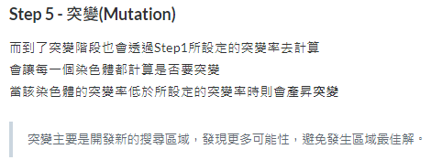
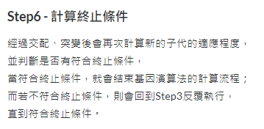
基因演算法流程

Slide 6
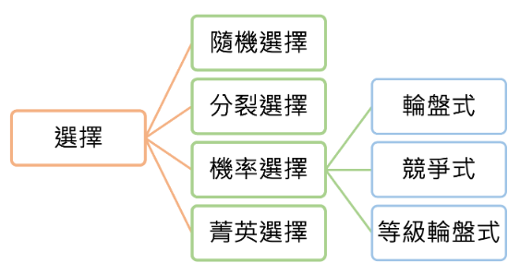
GA-Selection
Notes:
複製和選擇的精神在於【留下好的基因序列】，使得好的基因保留下去。 為了演化出更好的個體，將從原先的母體中篩選出較佳的個體，進而組成下一代的群組， 根據不同的染色體( chromosome )所對應到的適應值 ( Fitness Value )， 當適應值越高，該群體則有越高的機率被選取，以確保好的基因序列將被保留。 白話一點說，就想像是我們要做基因改造，會把比較好的基因給留下來，不好的基因給去除這樣的概念。

Slide 7
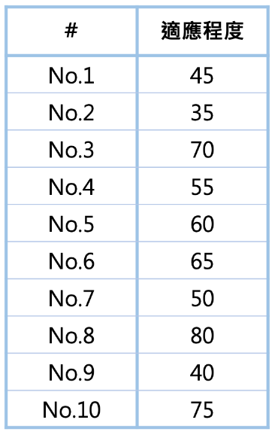
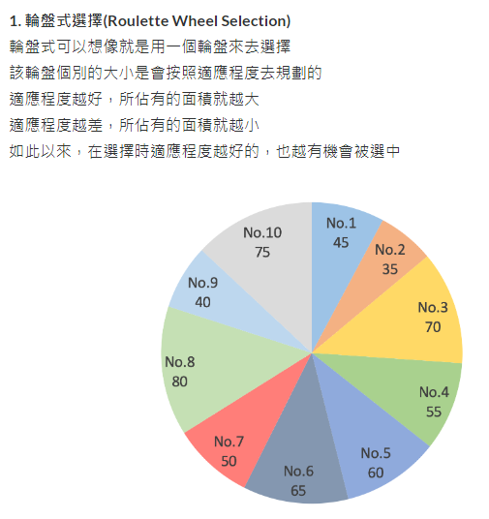
GA-Selection-輪盤式選擇

Slide 8
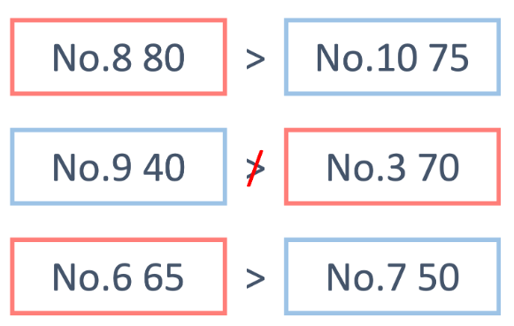
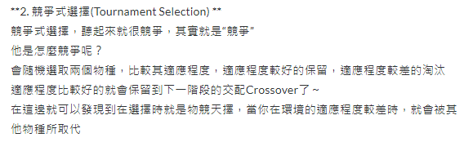
GA-Selection-競爭式選擇

Slide 9
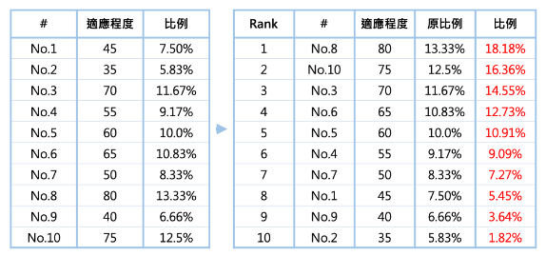
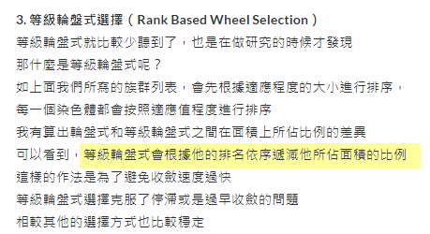
GA-Selection-等級輪盤式

Slide 10
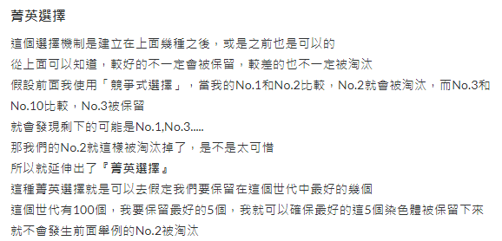
GA-Selection-菁英選擇

Slide 11
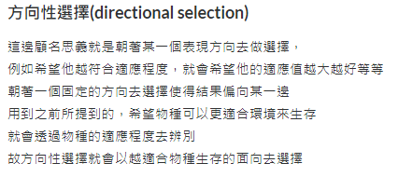
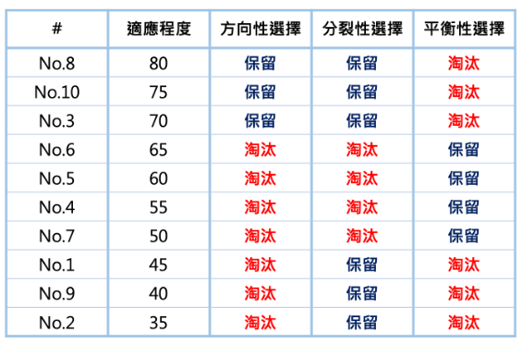

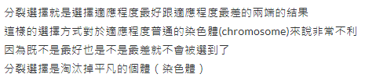

GA-Selection-分裂選擇
Notes:
分裂選擇是屬於新達爾文主義中演化過程的其中一種 分成了方向性選擇、分裂性選擇和平衡性選擇

Slide 12
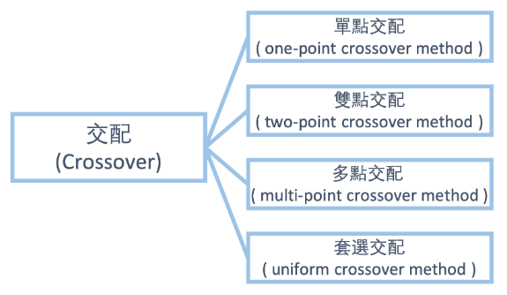
GA-Crossover

Slide 13
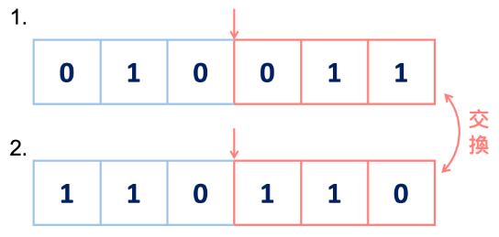


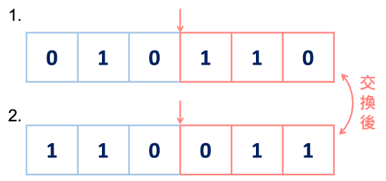
GA-Crossover-單點交配

Slide 14
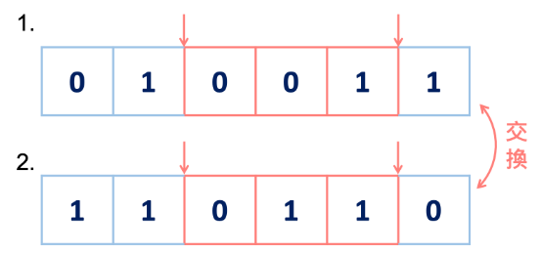
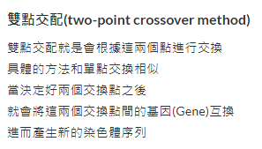
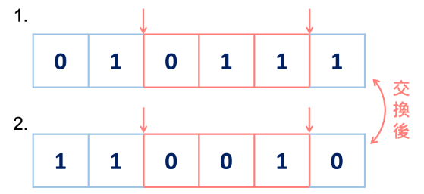
GA-Crossover-雙點交配

Slide 15
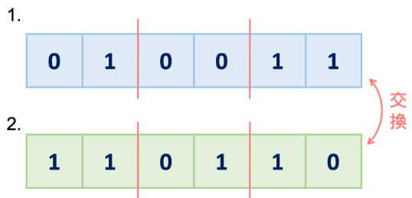

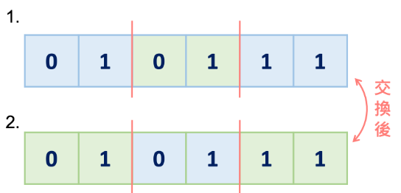

GA-Crossover-多點交配

Slide 16
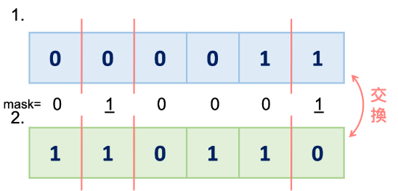
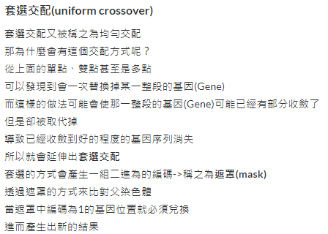
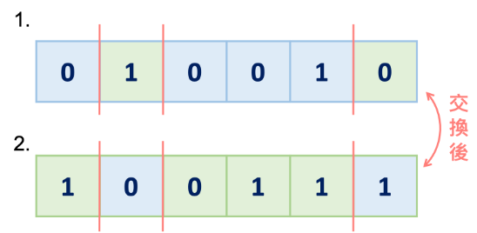
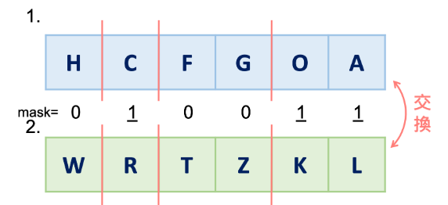
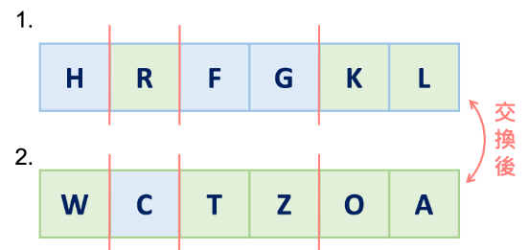
GA-Crossover-套選交配

Slide 17
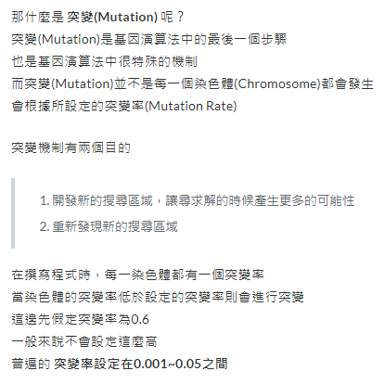
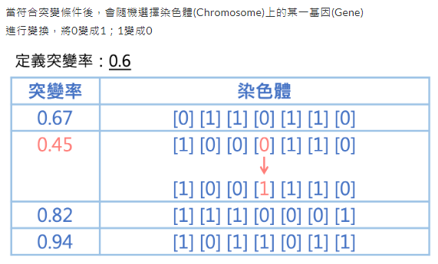
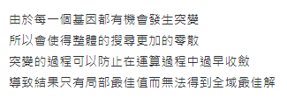
GA-Mutation

Slide 18
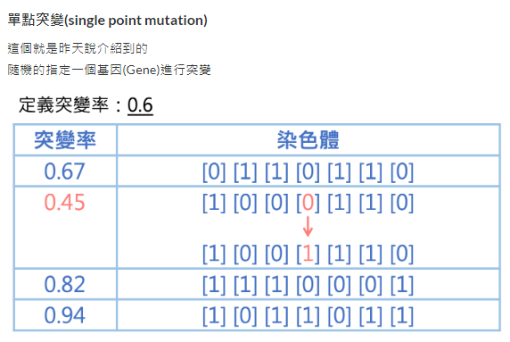
GA-Mutation-單點突變

Slide 19
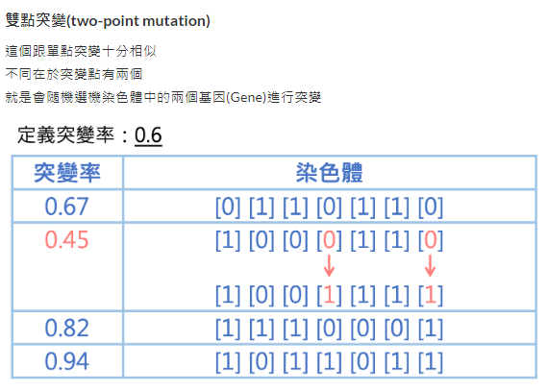
GA-Mutation-雙點突變

Slide 20
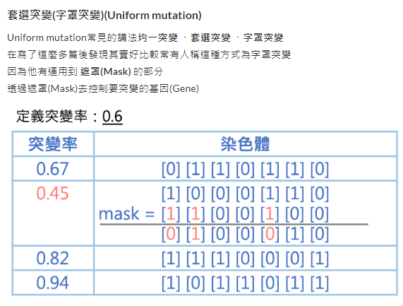
GA-Mutation-套選突變

Slide 21
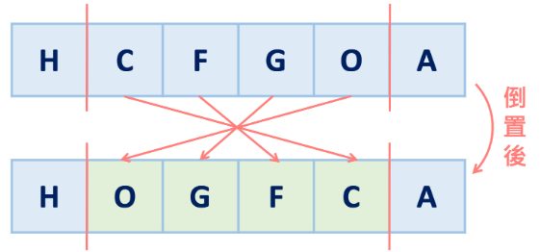

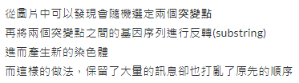
GA-Mutation-倒置突變

Slide 22
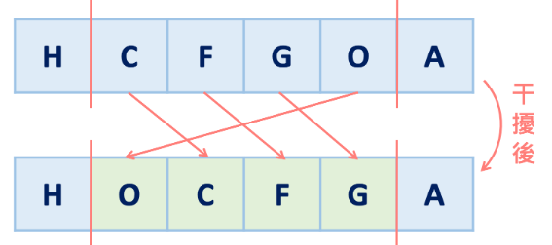
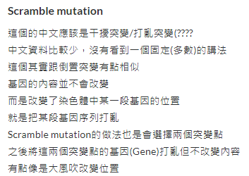
GA-Mutation-干擾突變

Slide 23
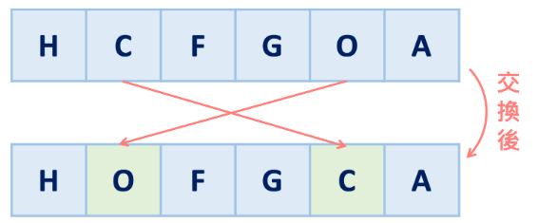
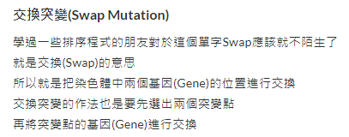
GA-Mutation-交換突變
Notes:
今天回顧昨天寫的時候發現講的有一點點的不清楚在於為什麼要用突變的部分~ 並不是說透過突變就一定可以避免區域最佳解等等 而是透過突變的特性來避免一整個世代/族群裡的染色體都過於相似 舉例來說，我都覺得樹都要長個高才較好(可能只有我) 所以把矮的樹都淘汰掉了 剩下的樹是不是都過於接近 但是在其他平行時空(?)卻可能發現某一種矮的樹更適合我們 所以要透過突變來防止結果掉入一個解中 使得進化過程漸漸趨近於某一個解或是就此停止 (還記得基因演算法的中止條件嗎???達到目標就會結束) 所以這個道理也可以用來說明為什麼基因演算法避免使用最適合/最優秀的染色體來產生子代 而是會透過交配/突變等機制來隨機的產生一些不一樣(奇怪)的子代(offspring)

